Slide 1

2024-2025学年社团报销培训
社团指导中心 财务组
2024.11.3
—— 求是 创新——

Slide 2



CONTENTS
ZHEJIANG UNIVERSITY
01
社团活动经费
02
报销材料准备
03
报销流程
04
Q&A

Slide 3



ZHEJIANG UNIVERSITY
1. 社团活动经费

Slide 4
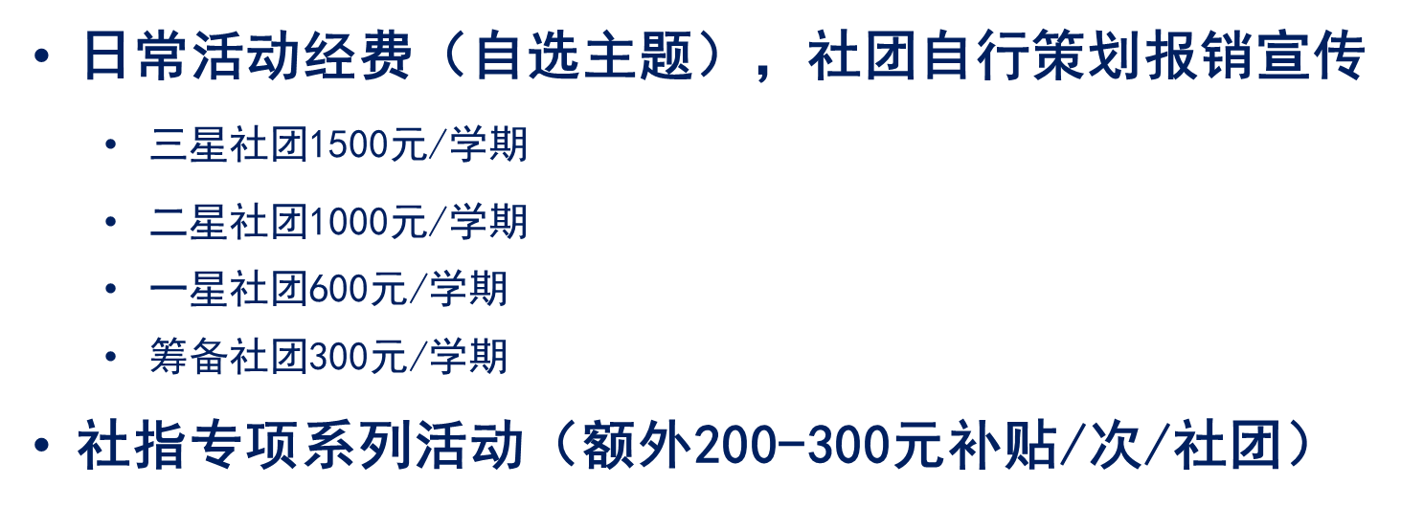

Slide 5
ZHEJIANG UNIVERSITY
2. 报销材料准备

Slide 6
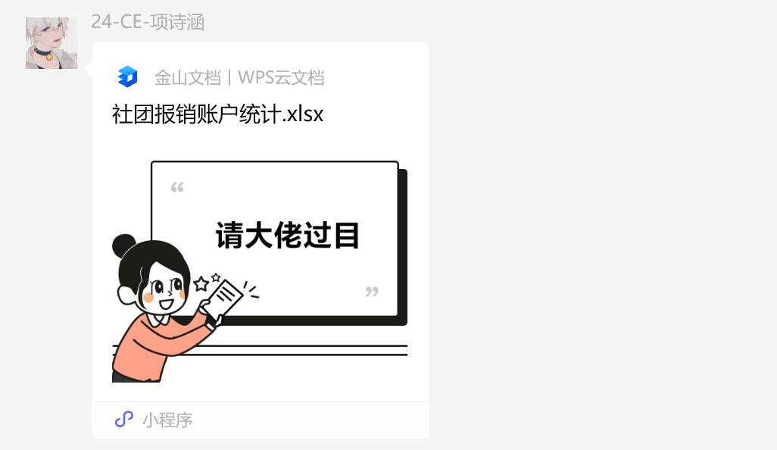
报销账户统计
DDL 11.4日 18：00

Slide 7
预决算表
发票+购物记录+支付记录（打印在一页上），并需要两位活动负责人签名+学号
金额核算excel表
活动参与人员名单
推文/活动图片
支付情况说明（发票金额与支付金额不相同/报销金额与发票金额总和不一致等情况）

Slide 8
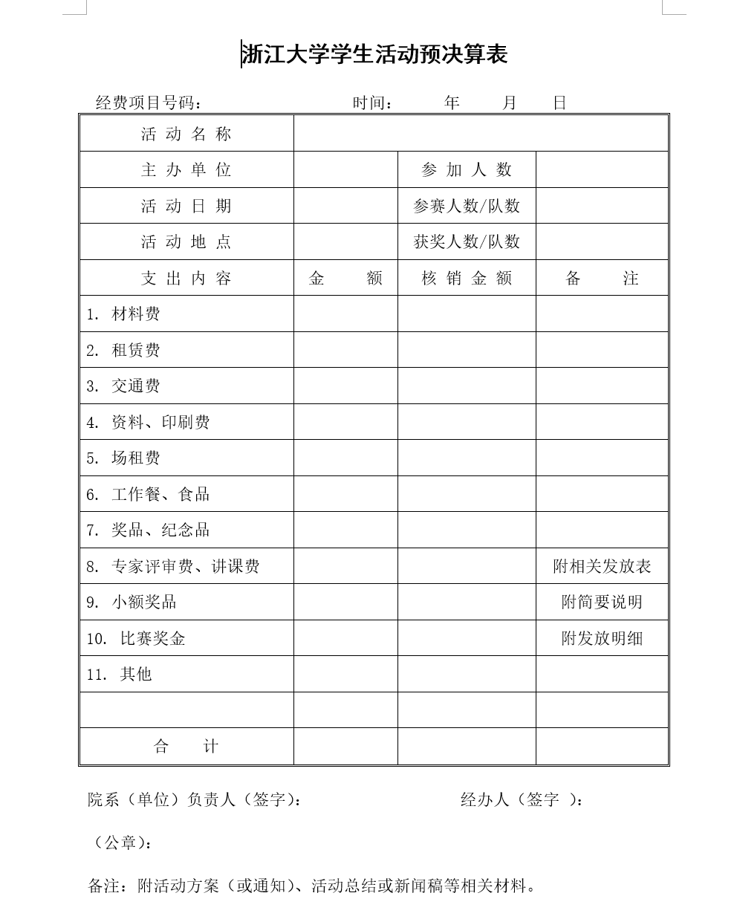
活动预决算表需要打印在一页上，如果出现备注栏内容过多可以适当缩小字号
经费项目号码：不需要填写
时间：活动结束后填写预决算表的时间
活动名称：
e.g, 百团大战-xx社 （社指大型活动）
e.g. 旧衣回收-红十字会 （社团日常活动）
主办单位：
社指大型活动：浙江大学国际校区团委
社团日常活动：社团名称，筹办社团在最后写（筹）
参加人数：能登记参加人员名单的尽量登记，并按照该名单填写参加人数
活动日期、活动地点：如实填写
参赛人数/队数，获奖人数/队数：没有的话不需要填写
其他：如实填写，备注中罗列清楚所购物品单价*数量
金额与核销金额一致，两列合计都需要填

Slide 9
食品 & 奖品费用 （都需要提供发放名单）
社指大型活动：单独通知
社团日常活动：
食品不超过该材料报销总金额的10%
奖品不超过该报销材料总金额的10%
e.g. 社团嘉年华
食品：不超过60元
奖品：不超过60元

Slide 10
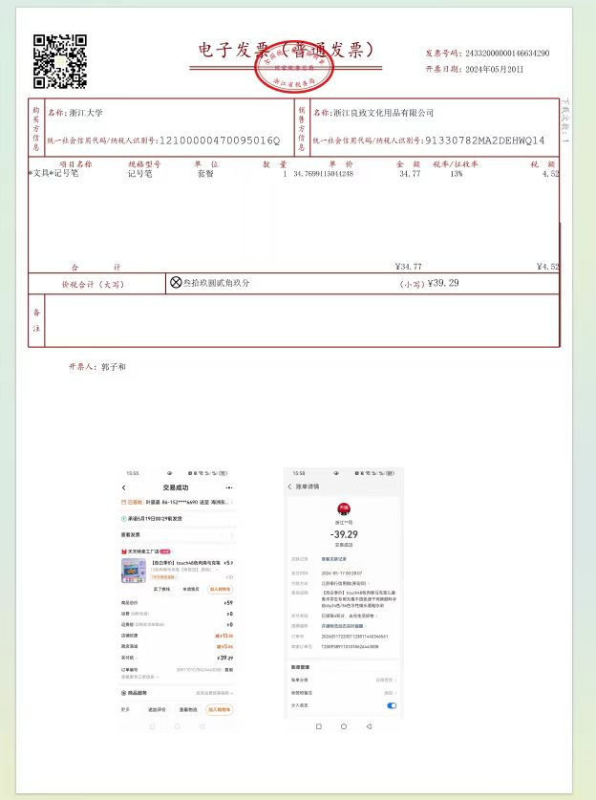
发票+购物记录+支付记录（打印在一页上）
需要两位活动负责人签名+学号
发票类型：企业
发票抬头：浙江大学
税号：12100000470095016Q

Slide 11
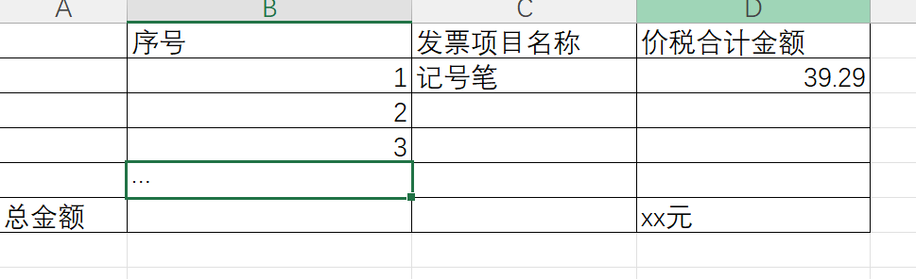
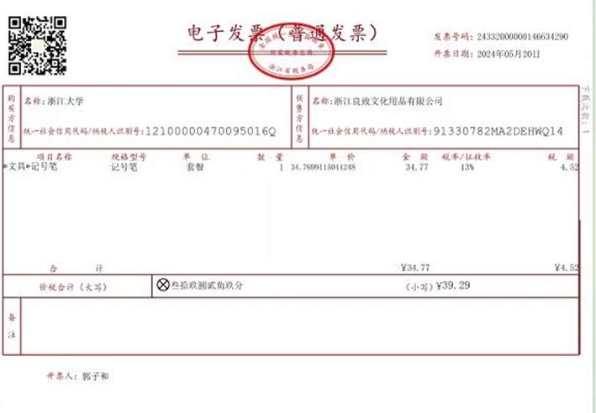
★★★金额核算Excel表

Slide 12
支付情况说明
若存在发票金额与支付金额不相等，报销金额与发票金额总和不一致等情况，请如实填写支付情况说明

Slide 13
ZHEJIANG UNIVERSITY
3. 报销流程

Slide 14
提交所有材料到社指办公室（食堂三楼325最里面的桌子上，贴有“报销材料未审核”的便利贴处），并拍照告诉财务组的李锦威同学，请务必将报销材料放在正确位置，否则出现材料丢失等问题需各社团自行解决
干事审核材料是否齐全、是否符合规定，完成审核后会通知各社团财务负责人​
审核通过之后会走后续流程​
  一般来说，大概需要一周左右的时间​
    如果已经通过审核，报销迟迟未到，需要各社团主动跟进进度​
日常报销须在活动结束后一个月内完成材料提交审核，社指大型活动请在规定的DDL前上交。逾期的发票不再受理，各社团需自行解决。​并且将在年末考核中扣分（每次逾期-0.5分）

Slide 15
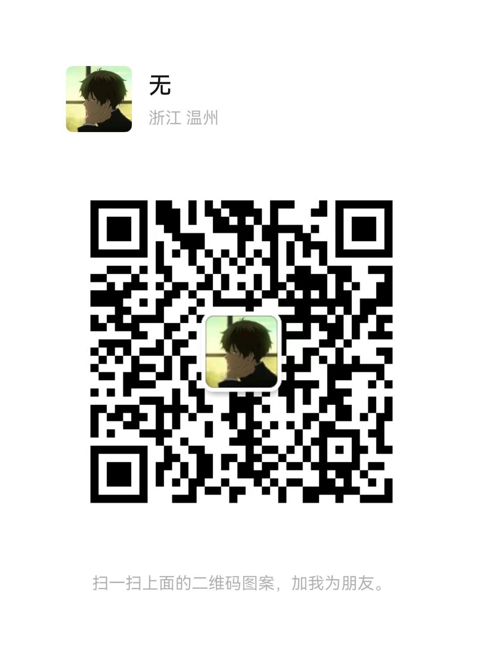

Slide 16
百团大战报销DDL：11.17日晚18：00前

Slide 17
ZHEJIANG UNIVERSITY
5. Q&A

Slide 18
报销账户统计
DDL 11.4日 18：00

